Slide 1
Trabalho

Slide 2
Análise Descritiva

Slide 3
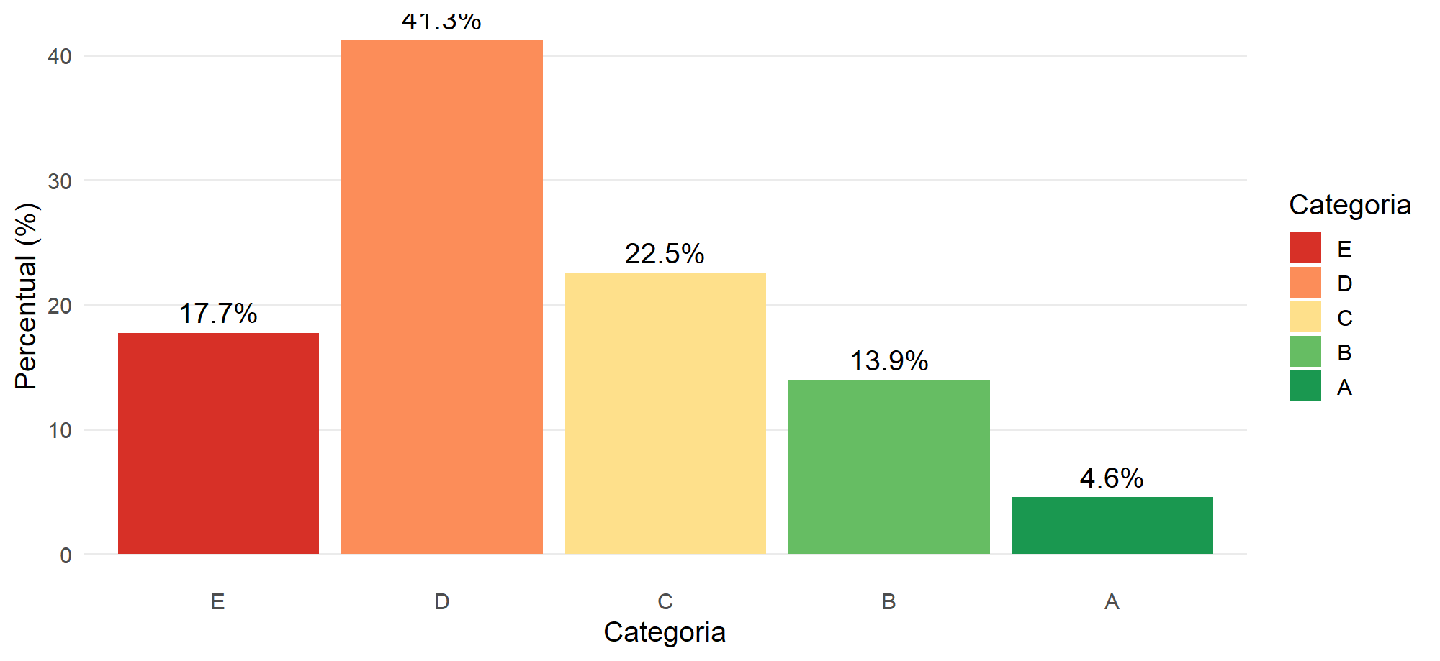
Distribuição das categorias de desempenho

Slide 4
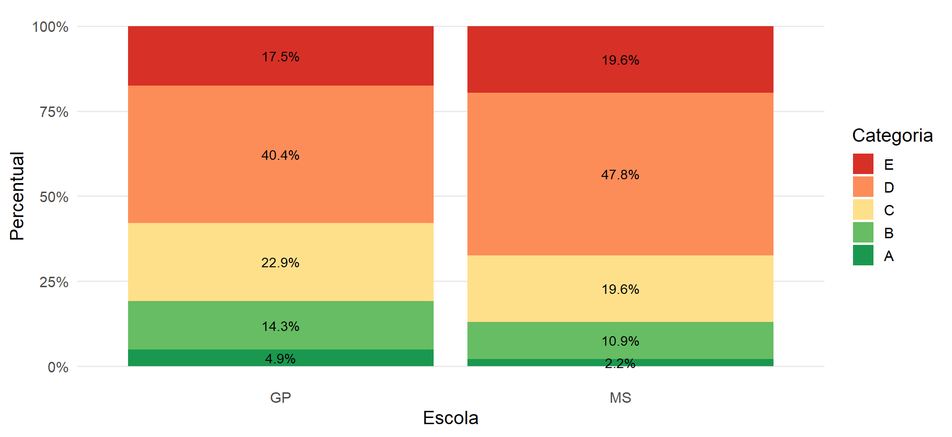
Categorias de nota por escola

Slide 5
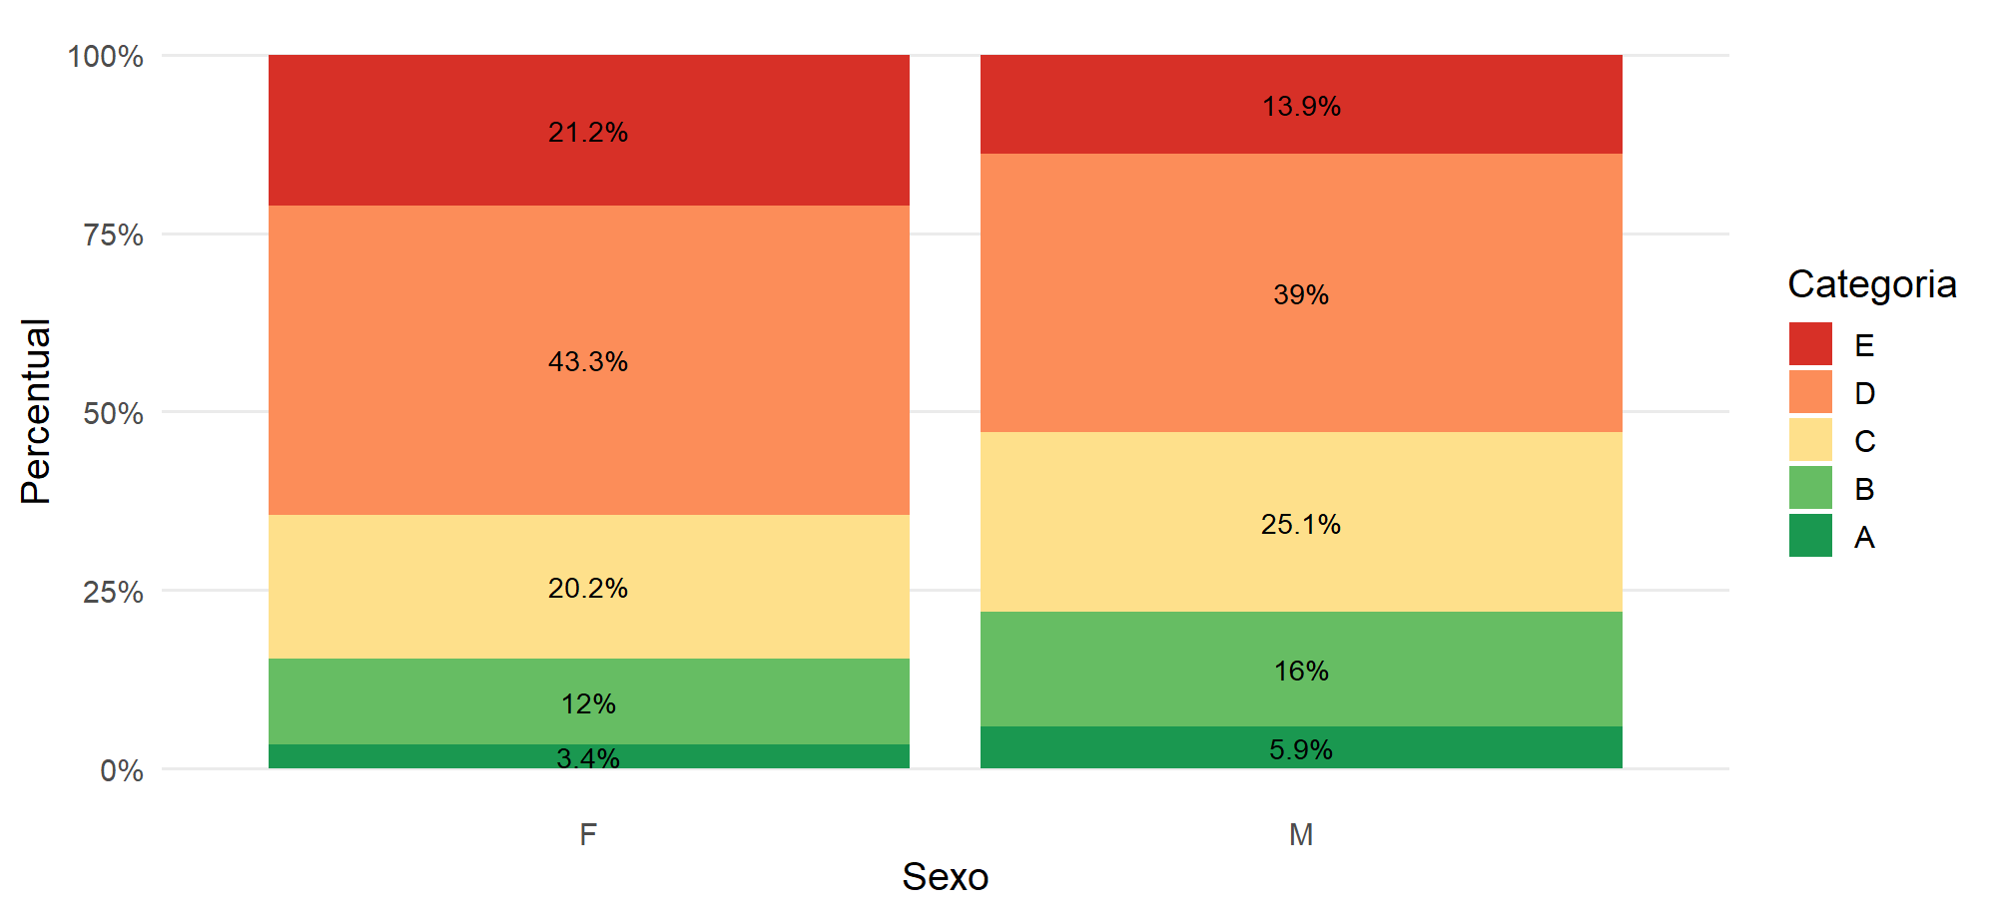
Categorias de nota por gênero

Slide 6
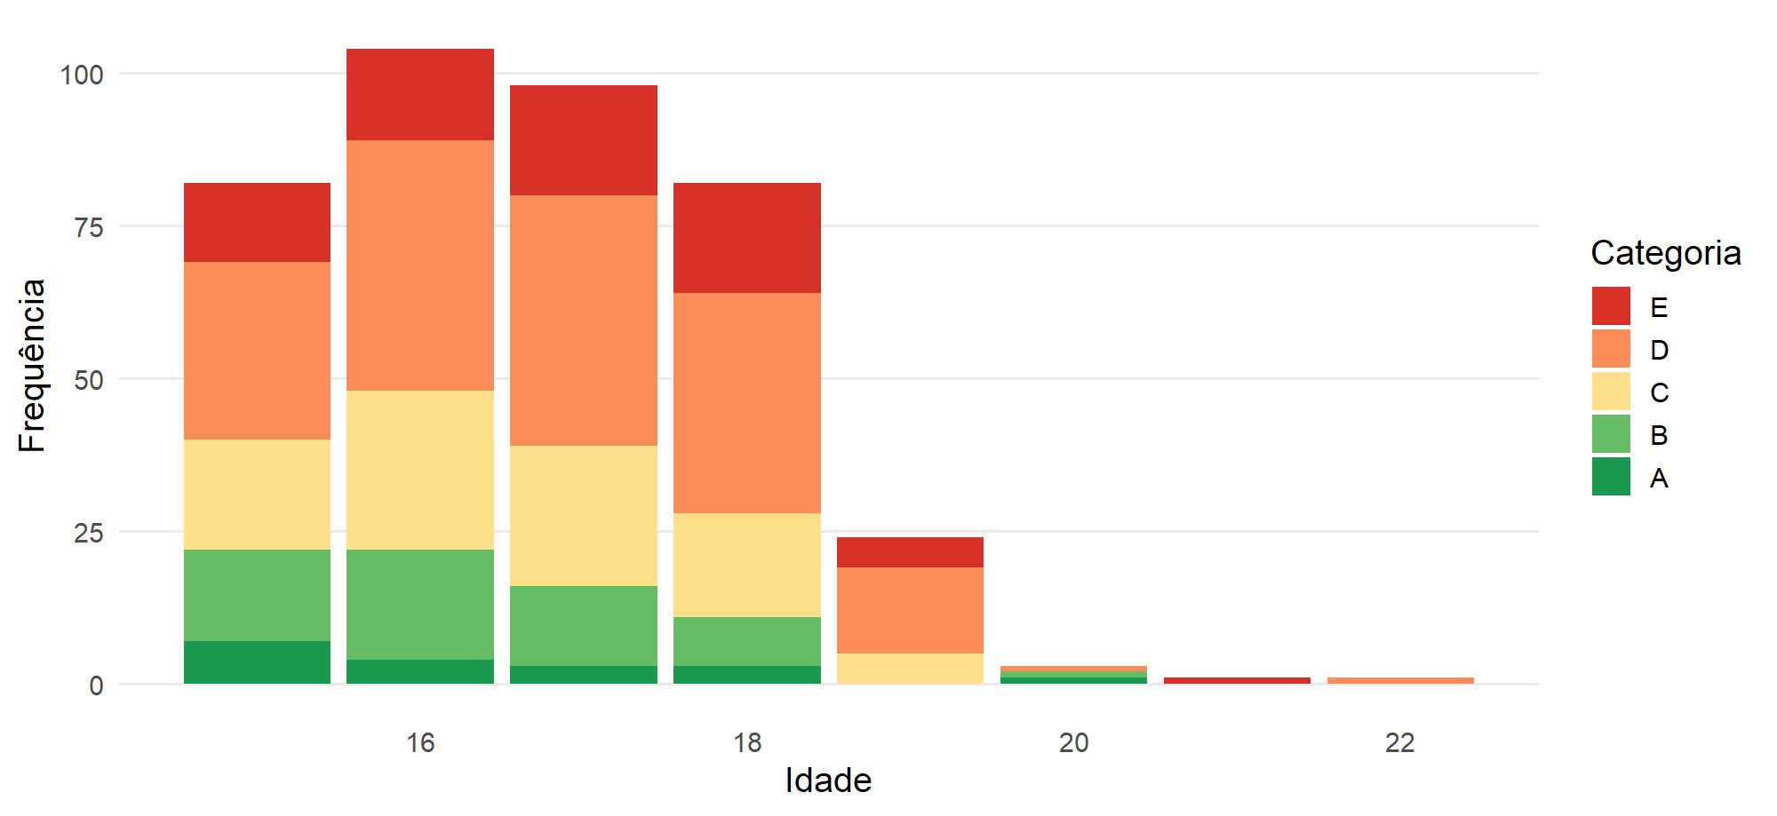
Idade por categoria de nota

Slide 7
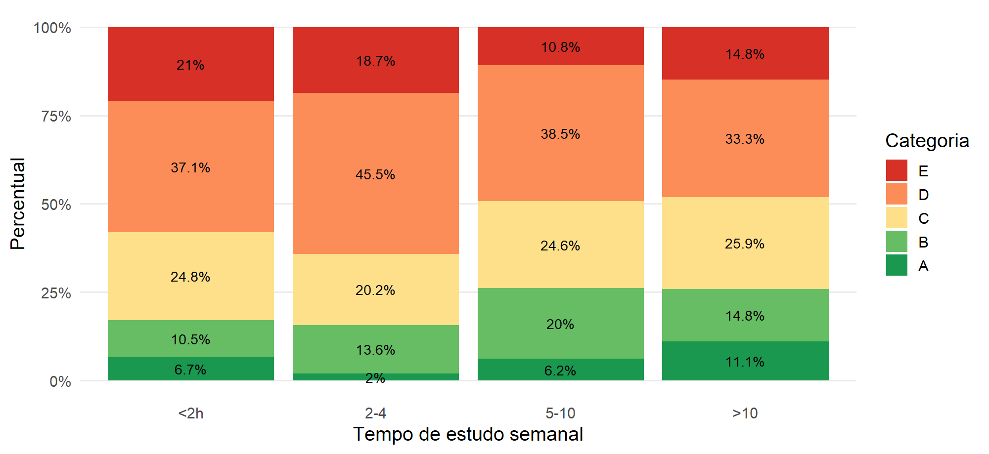
Categorias de nota por tempo de estudo

Slide 8
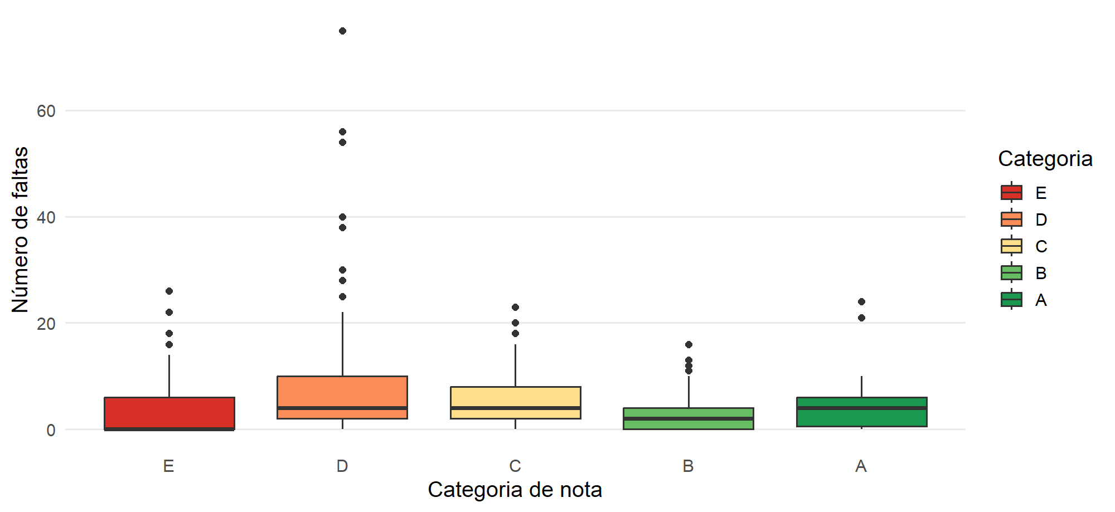
Faltas por categoria de nota

Slide 9
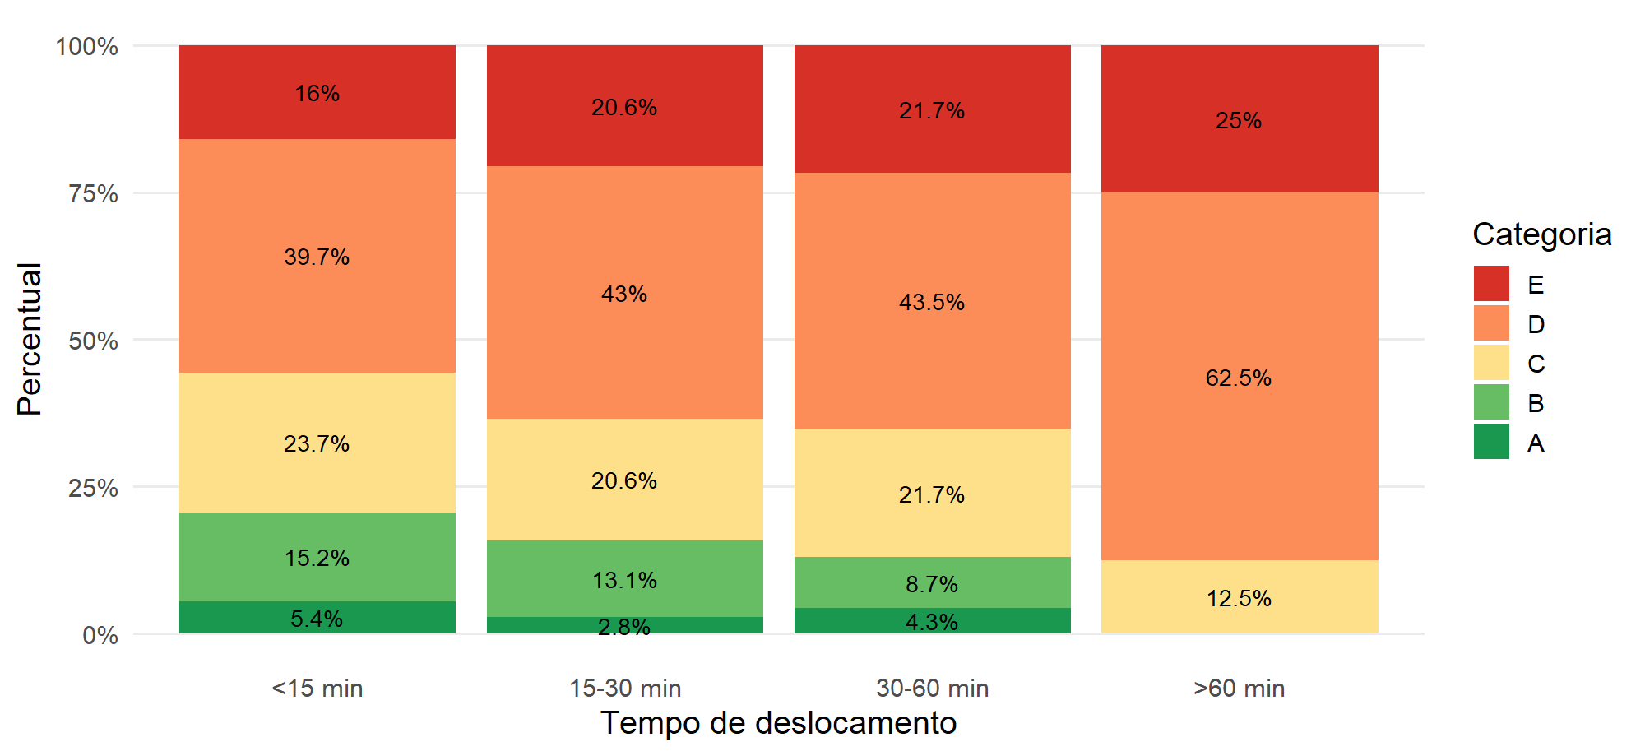
Categorias de nota por tempo de deslocamento

Slide 10
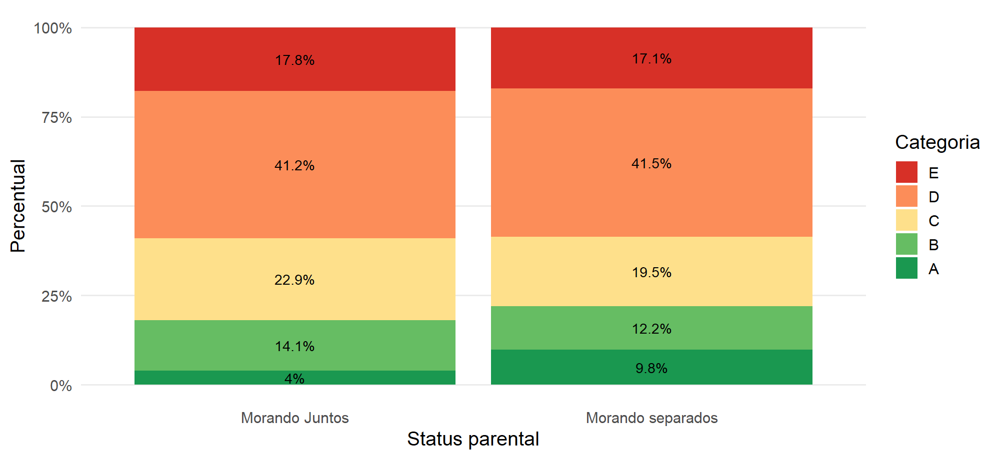
Categorias de nota por status parental

Slide 11
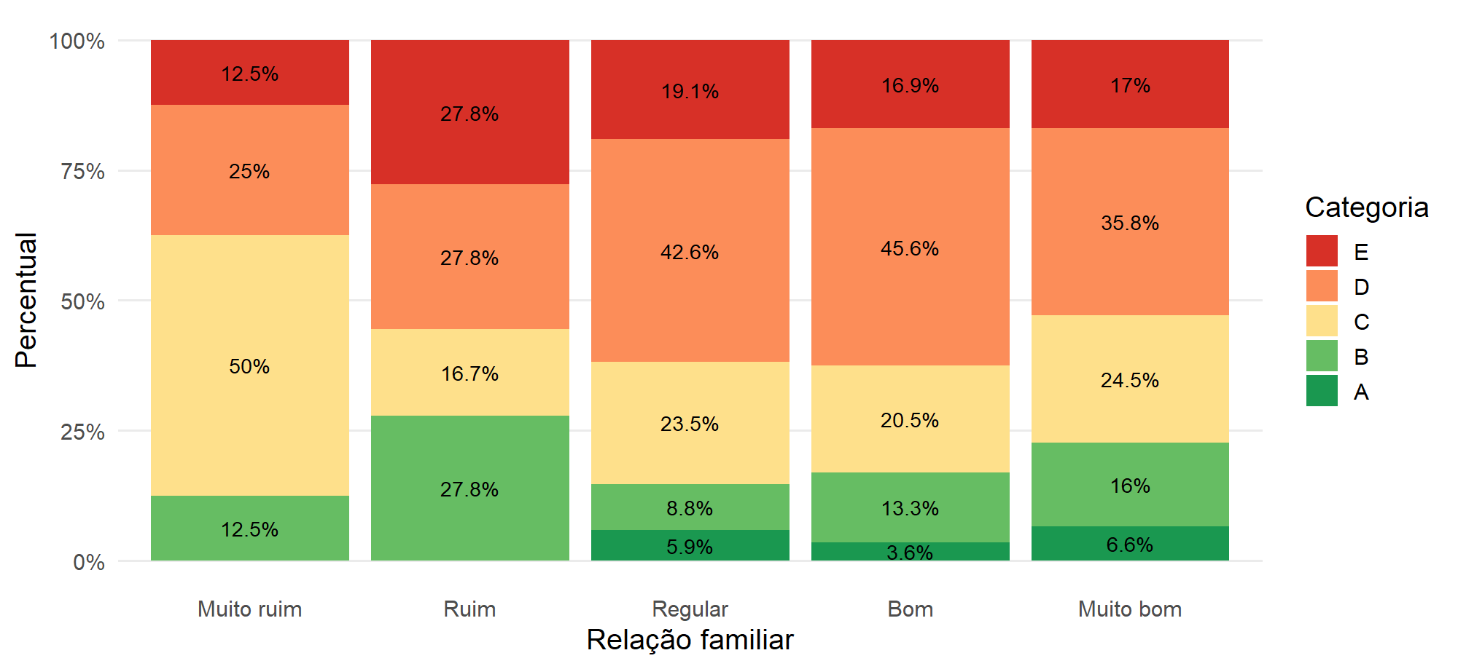
Categorias de nota por relação familiar

Slide 12
Modelagem

Slide 13
Modelo ordinal inicial (odds proporcionais)
Características | OR | 95% IC | Valor-p
sex
F | — | —
M | 2.02 | 1.36, 3.00 | <0.001
age | 0.81 | 0.70, 0.94 | 0.005
studytime
<2h | — | —
2-4 | 1.06 | 0.67, 1.68 | 0.8
5-10 | 2.44 | 1.32, 4.53 | 0.005
>10 | 1.87 | 0.82, 4.29 | 0.14
absences | 1.00 | 0.98, 1.02 | >0.9
Abreviações: IC = Intervalo de Confiança, OR = Razão de chances
Características | OR | 95% IC | Valor-p
traveltime
<15 min | — | —
15-30 min | 0.77 | 0.51, 1.17 | 0.2
30-60 min | 0.84 | 0.37, 1.88 | 0.7
>60 min | 0.26 | 0.07, 0.89 | 0.032
Pstatus
Morando Juntos | — | —
Morando separados | 1.19 | 0.65, 2.20 | 0.6
famrel
Muito ruim | — | —
Ruim | 0.67 | 0.15, 3.03 | 0.6
Regular | 0.56 | 0.15, 2.05 | 0.4
Bom | 0.60 | 0.17, 2.09 | 0.4
Muito bom | 0.72 | 0.21, 2.60 | 0.6
Abreviações: IC = Intervalo de Confiança, OR = Razão de chances

Slide 14
Modelo ordinal — seleção Stepwise (AIC)
Características | OR | 95% IC | Valor-p
sex
F | — | —
M | 1.96 | 1.33, 2.90 | <0.001
age | 0.80 | 0.69, 0.92 | 0.002
studytime
<2h | — | —
2-4 | 1.11 | 0.71, 1.75 | 0.6
5-10 | 2.52 | 1.38, 4.64 | 0.003
>10 | 1.91 | 0.85, 4.31 | 0.12
Abreviações: IC = Intervalo de Confiança, OR = Razão de chances

Slide 15
Teste de odds proporcionais (nominal_test)
Variável | LRT | gl | p-valor
sex | 0.27 | 3 | 0.966
age |  |  | —
studytime | 7.66 | 9 | 0.569
absences | 22.02 | 3 | <0.001
traveltime |  |  | —
Pstatus | 1.80 | 3 | 0.614
famrel | 12.17 | 12 | 0.432

Slide 16
Modelo de odds proporcionais parciais
Termo | β | OR | IC 95% | p-valor
Odds proporcionais
sexM | 0.673 | 1.960 | (1.316 ; 2.918) | 0.0009
age | -0.198 | 0.820 | (0.705 ; 0.954) | 0.0103
studytime2-4 | 0.041 | 1.041 | (0.656 ; 1.653) | 0.8633
studytime5-10 | 0.886 | 2.425 | (1.303 ; 4.511) | 0.0052
studytime>10 | 0.622 | 1.862 | (0.817 ; 4.244) | 0.1392
traveltime15-30 min | -0.274 | 0.760 | (0.498 ; 1.160) | 0.2036
traveltime30-60 min | -0.174 | 0.840 | (0.374 ; 1.885) | 0.6726
traveltime>60 min | -1.332 | 0.264 | (0.077 ; 0.903) | 0.0338
PstatusMorando separados | 0.192 | 1.212 | (0.643 ; 2.285) | 0.5518
famrelRuim | -0.457 | 0.633 | (0.138 ; 2.909) | 0.5567
famrelRegular | -0.697 | 0.498 | (0.135 ; 1.841) | 0.2961
famrelBom | -0.642 | 0.526 | (0.150 ; 1.846) | 0.3160
famrelMuito bom | -0.437 | 0.646 | (0.180 ; 2.317) | 0.5024
Termo | β | OR | IC 95% | p-valor
Odds não proporcionais
E|D.(Intercept) | -4.797 | 0.008 | (0.001 ; 0.133) | 0.0007
D|C.(Intercept) | -3.221 | 0.040 | (0.003 ; 0.622) | 0.0215
C|B.(Intercept) | -2.194 | 0.112 | (0.007 ; 1.724) | 0.1164
B|A.(Intercept) | -0.132 | 0.876 | (0.054 ; 14.247) | 0.9262
E|D.absences | -0.057 | 0.945 | (0.900 ; 0.993) | 0.0245
D|C.absences | 0.028 | 1.028 | (0.993 ; 1.064) | 0.1157
C|B.absences | 0.068 | 1.070 | (1.011 ; 1.133) | 0.0195
B|A.absences | -0.028 | 0.972 | (0.891 ; 1.061) | 0.5265

Slide 17
Odds proporcionais parciais — seleção Stepwise (AIC)
Termo | β | OR | IC 95% | p-valor
Odds não proporcionais
E|D.(Intercept) | -4.298 | 0.014 | (0.001 ; 0.169) | 0.0008
D|C.(Intercept) | -2.743 | 0.064 | (0.005 ; 0.773) | 0.0305
C|B.(Intercept) | -1.730 | 0.177 | (0.015 ; 2.115) | 0.1714
B|A.(Intercept) | 0.311 | 1.365 | (0.109 ; 17.165) | 0.8096
E|D.absences | -0.058 | 0.943 | (0.898 ; 0.991) | 0.0201
D|C.absences | 0.025 | 1.025 | (0.992 ; 1.060) | 0.1411
C|B.absences | 0.064 | 1.066 | (1.008 ; 1.127) | 0.0242
B|A.absences | -0.030 | 0.970 | (0.890 ; 1.057) | 0.4915
Odds proporcionais
sexM | 0.646 | 1.907 | (1.287 ; 2.827) | 0.0013
age | -0.212 | 0.809 | (0.697 ; 0.940) | 0.0055
studytime2-4 | 0.088 | 1.092 | (0.693 ; 1.720) | 0.7040
studytime5-10 | 0.918 | 2.505 | (1.361 ; 4.611) | 0.0032
studytime>10 | 0.653 | 1.921 | (0.857 ; 4.307) | 0.1129

Slide 18
Modelo binário (logístico)
Características | OR | 95% IC | Valor-p
sex
F | — | —
M | 1.91 | 1.21, 3.03 | 0.006
age | 0.81 | 0.68, 0.96 | 0.015
studytime
<2h | — | —
2-4 | 0.92 | 0.54, 1.56 | 0.7
5-10 | 2.06 | 1.01, 4.25 | 0.047
>10 | 1.72 | 0.69, 4.36 | 0.2
absences | 0.98 | 0.94, 1.01 | 0.15
Abreviações: IC = Intervalo de Confiança, OR = Razão de chances
Características | OR | 95% IC | Valor-p
traveltime
<15 min | — | —
15-30 min | 0.76 | 0.46, 1.23 | 0.3
30-60 min | 0.79 | 0.30, 1.96 | 0.6
>60 min | 0.09 | 0.00, 0.62 | 0.042
Pstatus
Morando Juntos | — | —
Morando separados | 1.12 | 0.54, 2.27 | 0.8
famrel
Muito ruim | — | —
Ruim | 0.36 | 0.05, 2.11 | 0.3
Regular | 0.25 | 0.04, 1.20 | 0.089
Bom | 0.25 | 0.05, 1.16 | 0.083
Muito bom | 0.34 | 0.06, 1.64 | 0.2
Abreviações: IC = Intervalo de Confiança, OR = Razão de chances

Slide 19
Modelo binário — seleção Stepwise (AIC)
Características | OR | 95% IC | Valor-p
sex
F | — | —
M | 1.89 | 1.21, 2.99 | 0.006
age | 0.81 | 0.68, 0.96 | 0.015
studytime
<2h | — | —
2-4 | 0.91 | 0.54, 1.54 | 0.7
5-10 | 1.99 | 0.99, 4.04 | 0.054
>10 | 1.77 | 0.71, 4.44 | 0.2
absences | 0.98 | 0.94, 1.01 | 0.2
traveltime
<15 min | — | —
15-30 min | 0.74 | 0.45, 1.20 | 0.2
30-60 min | 0.79 | 0.30, 1.96 | 0.6
>60 min | 0.13 | 0.01, 0.77 | 0.061
Abreviações: IC = Intervalo de Confiança, OR = Razão de chances

Slide 20
Comparação dos modelos
Modelo | AIC | BIC | LogLik
Ordinal | 1,125.01 | 1,196.63 | -544.50
Ordinal Step | 1,114.53 | 1,150.34 | -548.26
Ordinal Parcial | 1,108.99 | 1,192.55 | -533.50
Ordinal Parcial Step | 1,100.78 | 1,152.50 | -537.39
Binário | 529.42 | 589.10 | -249.71
Binário Step | 524.42 | 564.20 | -252.21

